Slide 1
«Технология лэпбук как эффективное средство логопедической работы в ДОУ»
Подготовила учитель-логопед–
Хазова М.В.
Городской округ Мытищи
2022 год.

Slide 2
Цель: формирование правильного звукопроизношения, совершенствование речевого развития в целом через совместную деятельность педагога и обучающегося посредством технологии лэпбук.
Задачи мастер- класса:
Представить опыт работы по использованию лэпбука и его значению в логопедической работе
Мотивировать педагогов на применение лэпбуков в совместной деятельности с детьми
Научить педагогов изготовлению интерактивной папки-лэпбук.

Slide 3
Что такое лэпбук?
Лэпбук (lapbook) –в дословном переводе с английского значит «наколенная книга» (lap –колени, book- книга).
Это самодельная бумажная книжечка с кармашками, дверками, окошками, подвижными деталями, которые ребенок может доставать, перекладывать, складывать по своему усмотрению. В ней собирается материал по какой-то определенной теме

Slide 4
Значение лэпбука для педагога
Способствует:
организации материала по изучаемой теме;
организации совместной работы с детьми.
привлечению интереса ребенка к занятию и возможности подать необходимую информацию в компактной форме.

Slide 5
Значение лэпбука для ребенка
Способствует:
пониманию и запоминанию информации по изучаемой теме;
развитию познавательных процессов ребенка (восприятие, память, мыслительные операции);
повторению и закреплению материала по пройденной теме;
формированию и закреплению правильного произношения звуков;
развитию мелкой моторики рук, переключаемости движений, точности и амплитуды артикуляционного аппарата;
расширению, обогащению и активизации словарного запаса детей.

Slide 6
Алгоритм разработки :
1. Выбрать тему лэпбука
Тема может быть совершенно любой. Чем тема лэпбука более узкая, тем более конкретный материал она содержит.
Например: «Овощи», «Деревья», «Космос», «Одежда» и т.д.

Slide 7
Алгоритм разработки :
2. Составить план содержания для раскрытия темы лэпбука
Например, примерный план моих лэпбуков «Звуки» выглядит так:
Здравствуй, Язычок! (знакомство с правильной артикуляцией определенного звука);
Артикуляционная гимнастика на звук;
Слоговая лесенка (закрепление звука в слогах);
Цветок (составление слогов)
Пазл (собрать букву)
Улитки (закрепление звука в словах);
Слова-карточки (закрепление звуков в разных позициях)
Мини-сказки-связки (разгадка ребуса и закрепление звука в предложениях)
Чистоговорки
Логопедические раскраски

Slide 8
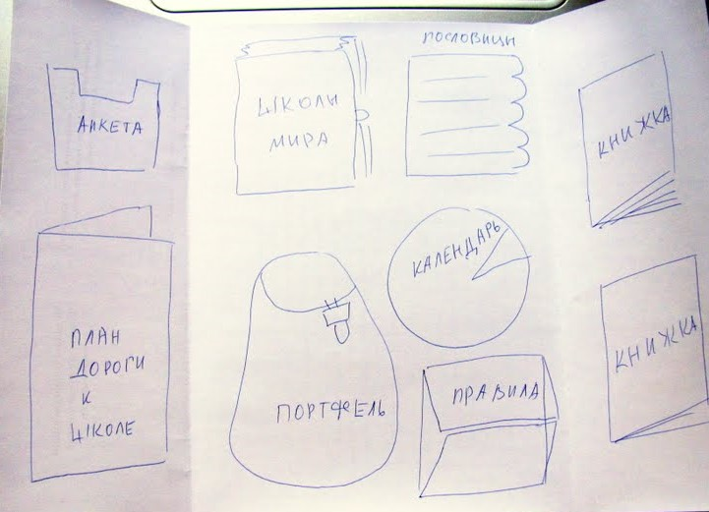
Алгоритм разработки :
3. Нарисовать макет лэпбука

Slide 9
Алгоритм разработки :
4. Сбор материалов для лэпбука
5. Оформление лэпбука

Slide 10
Что необходимо для
оформления лэпбука:
картонная папка-основа (можно сделать своими руками);
обычная или цветная бумага для принтера;
ножницы;
клей-карандаш для бумаги;
фломастеры;
степлер;
скотч;
принтер.

Slide 11
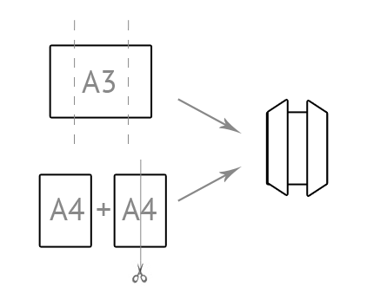
Как сделать папку лэпбук?

Slide 12
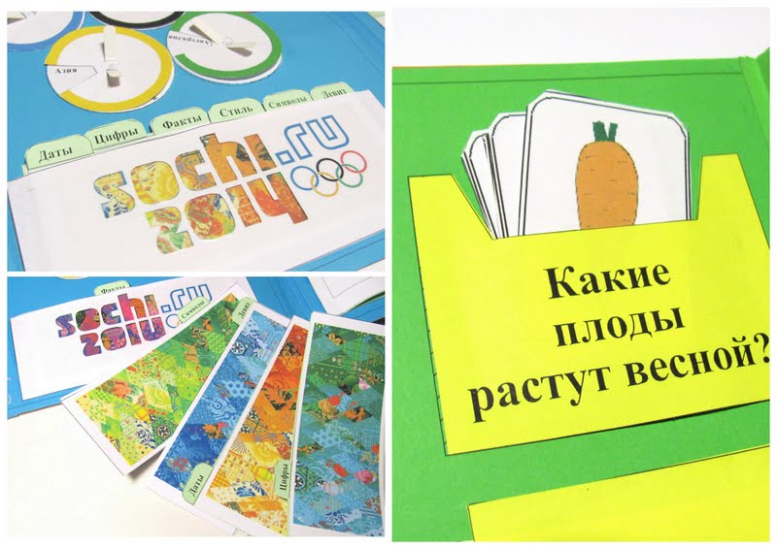
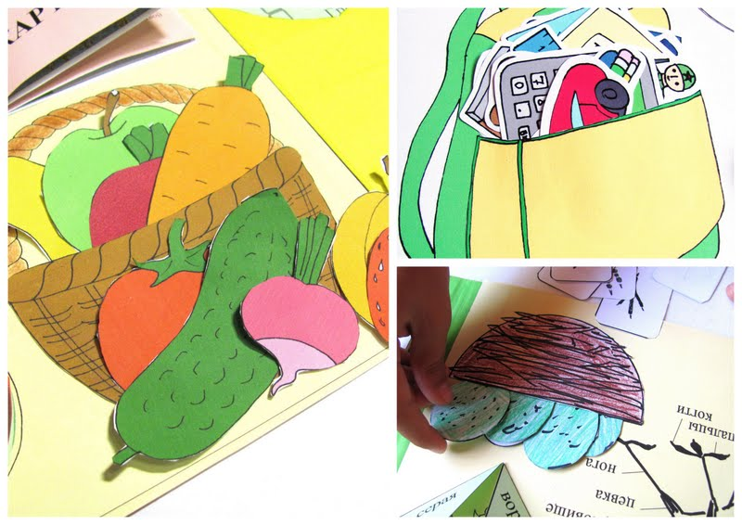
Оформление лэпбука:
Кармашки:
обычные
фигурные

Slide 13
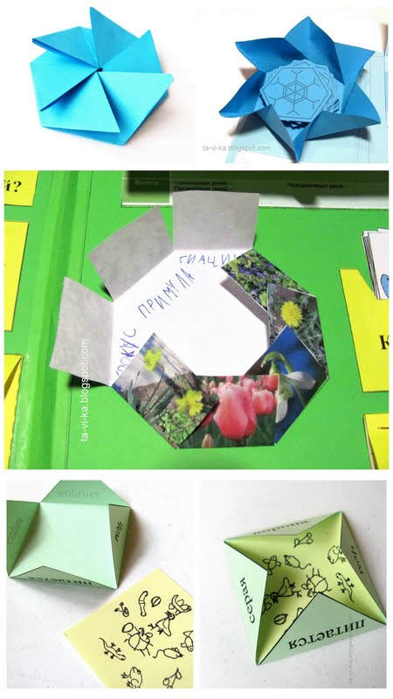
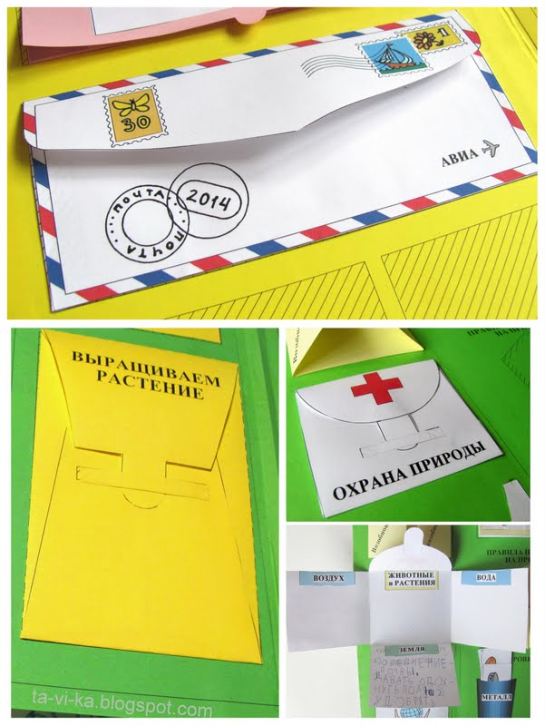
Оформление лэпбука:
Конвертики:
обычные
фигурные

Slide 14
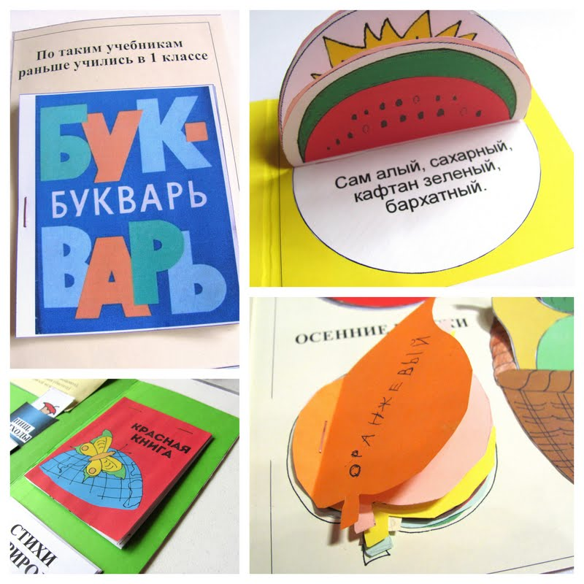
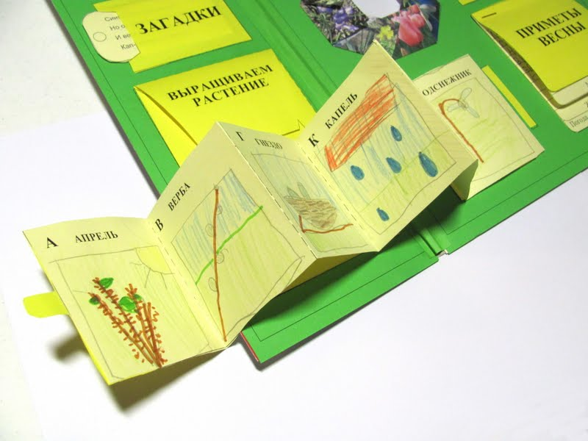
Оформление лэпбука:
Книжки:
простые
гармошки

Slide 15
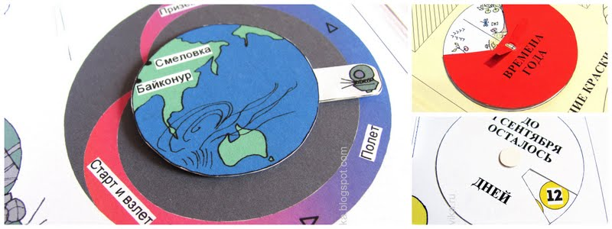
Оформление лэпбука:
Вращающиеся круги:

Slide 16
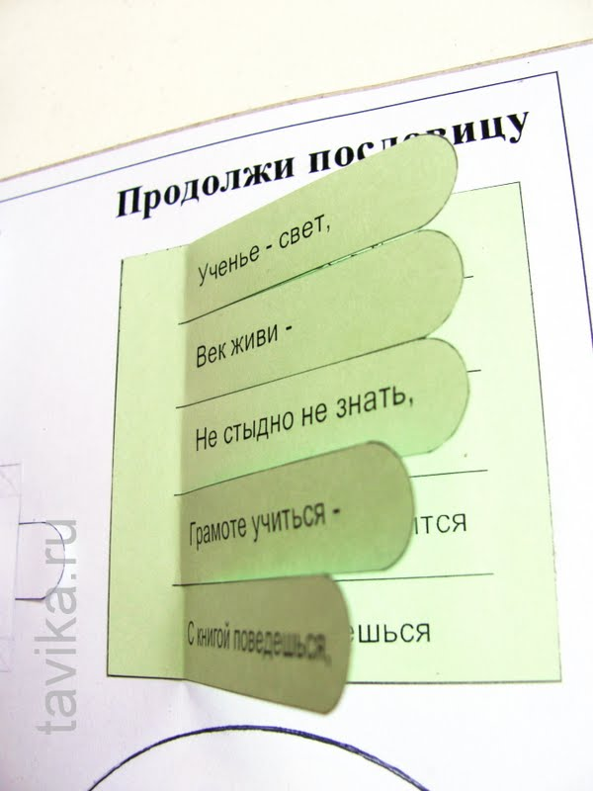
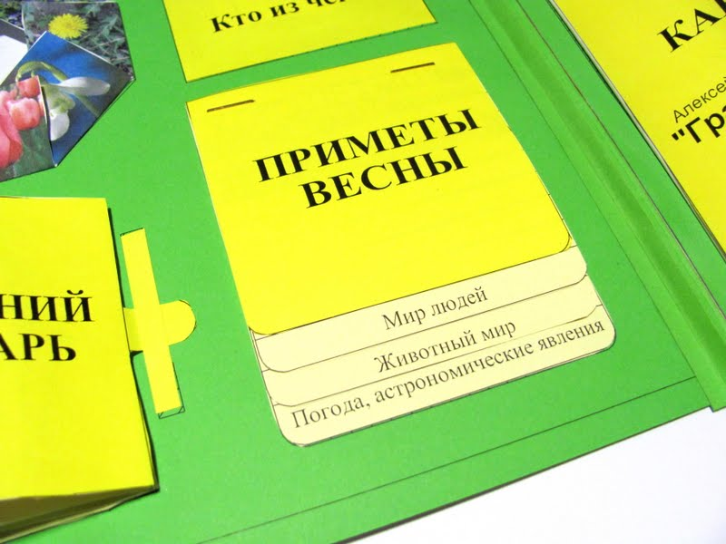
Оформление лэпбука:
Блокнотики:
со страницами разной длины
разрезные

Slide 17
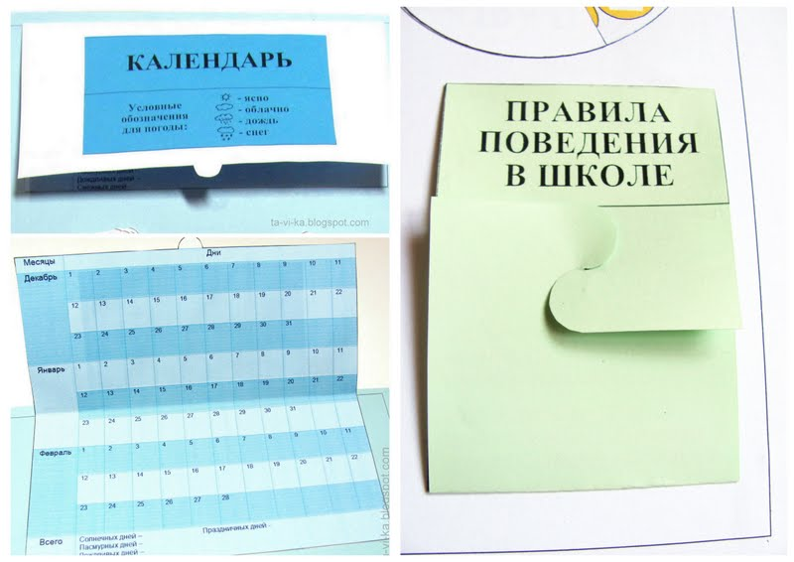
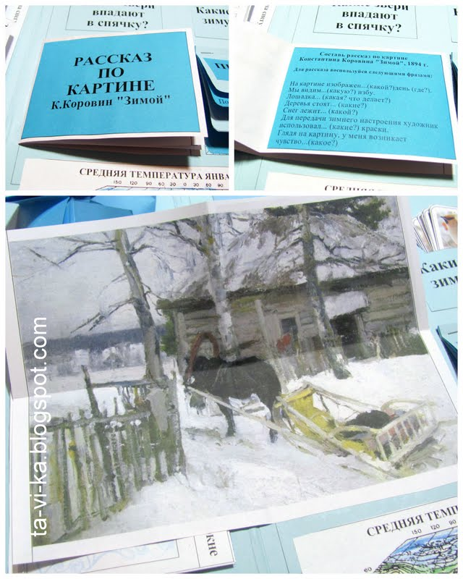
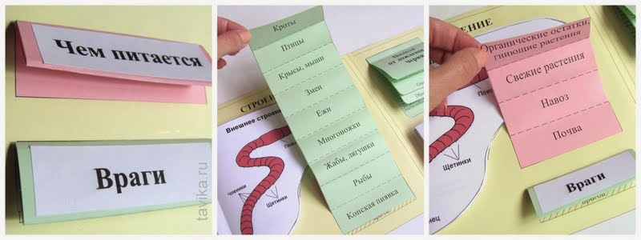
Оформление лэпбука:
Листы, сложенные в 2-4 раза
Полоска, сложенная в несколько раз

Slide 18
Где можно получить информацию о процессе изготовлении лэпбука?
С описанием процесса изготовления лэпбука можно познакомиться на страницах журнала «Дошкольное образование» № 11 2014г. - № 5 2015г., автор статьи Татьяна Пироженко.
На сайте «Это интересно!» (tavika.ru).

Slide 19
Благодарю за внимание!

